Slide 1

Партнерская программа
Преимущества и привилегии
Решения для клиентов
Выгодные условия
Прозрачная партнерская программа
Надежность
Ирина Лесничая
Руководитель по развитию партнерской сети AFI Distribution

Slide 2
Кто такие AFI
География AFI
Портфель решений AFI
Условия партнерства
Поддержка партнеру
Актуальные акции

Slide 3
О компании
Познакомимся?
AFI Distribution
Дистрибьютор решений для автоматизации и защиты компьютерных сетей любых масштабов.
Перед распространением мы проверили каждую программу и подготовили специалистов для помощи и поддержки вас и ваших клиентов.
10
Лет команде
Решения используют
700 000
компаний в мире
Актуальные и надёжные решения
Поставки только через партнёров
Партнёры
в РФ и СНГ
Лучшие условия и поддержка для вас
Проверенный механизм защиты сделок

Slide 4
Гибкие процессы для партнеров
В вашей работе не придется ничего менять
Интернет-магазинам
Поставщикам ПО
Дистрибьюторам
ИТ-интеграторам
Готовые тексты и графика, быстрая отправка заказа и получение лицензий
Бесплатное обучение, оперативный расчет цен, помощь в работе с клиентом
Поставка с сохранением всей цепи партнёров на выгодных условиях
Проектное сотрудничество, помощь в подготовке документации для клиента

Slide 5



Портфель решений
Надёжные продукты для ваших клиентов
Безопасность
Корпоративная связь
Смена и защита паролей
Поиск и устранение уязвимостей
Создание центра ИТ-безопасности
IP-АТС, чат и факс-сервер
Почтовый сервер и антиспам
Архивация электронных писем
Автоматизация ИТ
Непрерывность бизнеса
Инвентаризация узлов и ПО
Распространение обновлений и патчей
Установка и удаление программ
Резервное копирование
Аварийный почтовый сервер
Автоматическое устранение сбоев
Контроль
Мониторинг
Контроль подключений подрядчиков
Управление доступом до веб-сайтов
Анализ почтовых переписок
Отслеживание работоспособности и уровня защищённости сети

Slide 6

Обучение партнеров
GFI Software
Продукты GFI
Профили клиентов
Конкуренты
Лицензирование
Поддержка

Slide 7










GFI: О компании
GFI – международная компания-разработчик программного обеспечения, которое помогает бизнесу любых масштабов в обеспечении безопасности, мониторинга, управления и поддержке IT инфраструктуры.
Мониторинг
Контроль
Безопасность
Россия

Slide 8

Компании, входящие в состав GFI
Основана в 1992
ПО для сетевой безопасности и коммуникаций
Многочисленные награды
Присоединена к Aurea в 2015
Основана в 1997
ПО для сетевой безопасности и коммуникаций
Награды CRN в 2013-2015
Присоединена к GFI в 2017
Основана в 2002
ПО для оптимизации WAN каналов и приоритезации сетевого трафика
Gartner Visionary в 2016
Присоединена к GFI в 2017

Slide 9
Портфель продуктов GFI
GFI LanGuard
GFI WebMonitor
GFI EndPointSecurity
GFI EventsManager
Kerio Control
Безопасность
GFI MailEssentials
GFI Archiver
GFI FaxMaker
Kerio Connect
Kerio Operator
Коммуникации
Управление
сетью
Exinda Network
Orchestrator

Slide 10









Комплементарность решений по безопасности email
60% Спама
99% Спама отфильтровано
5x
15x
Почта
Спам
Вредоносное ПО

Slide 11




Комплементарность решений по архивации email
Прямой доступ
Web UI
Outlook
Win. App
IMAP

Slide 12

2019: GFI Unlimited
Smartly Engineered | Trusted Experience

Slide 13

GFI Unlimited
Доступ ко всей линейке ПО (кроме Exinda)
Годовая подписка на любое количество
Неограниченное количество установок
Растущий каталог решений

Slide 14

GFI Unlimited
Ваша экономия трудочасов и бюджета
Полная защита сети в одной подписке
Найти сразу несколько подходящих
решений по доступной цене – реально

Slide 15

GFI Unlimited
GFI Unlimited дает право
  Использовать любые продукты
  в рамках приобретенного количества
  узлов или пользователей
  Максимальные редакции
  Все опции включены
  Техническая поддержка включена

Slide 16










Описание | Решения GFI
Почтовый сервер защита от спама и вирусов
Управление патчами Оценка уязвимостей Инвентаризация сети
Управление корпоративной почтой, защита и фильтрация
Архивация почты и документов
Контроль внешних устройств
Мониторинг Web Маршрутизатор Защита от веб-угроз VPN
Мониторинг событий в сети
VoIP АТС
Автоматизация работы с факсами

Slide 17


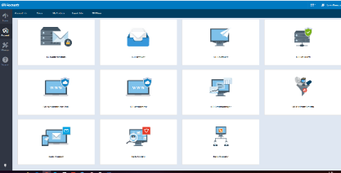
Как работает GFI Unlimited
Лицензия GFI unlimited на 100 мест

Slide 18


Как работает GFI Unlimited
Выбор любого количества продуктов

Slide 19


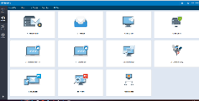











Как работает GFI Unlimited
Загрука
Установка
100 узлов сети
Сеть клиента

Slide 20




Как работает GFI Unlimited
Загрука
Установка
100 пользователей
Сеть клиента

Slide 21

Лицензирование GFI Unlimited
Максимальные редакции всех продуктов, со всеми опциями и антивирусами
Модель продажи – подписка
Стоимость подписки GFI Unlimited:
1 728 рублей
Стоимость указана за единицу в год
Приобретение на 1, 2 или 3 года
На 2 и 3 года действует
стандартная скидка
Минимальное количество – 10 единиц
Расширить можно в любой момент
Уменьшить можно при продлении

Slide 22

Преимущества для клиента
GFI Unlimited – уникальная подписка, ориентированная на выгоду для партнера и клиента
Клиент получает все ПО, необходимое для комфортной и надежной работы
GFI Unlimited – это принцип приобретения у одного производителя
Удобная лицензия, которая автоматически дает доступ до растущей линейки ПО

Slide 23

Преимущества для партнера
Увеличивайте свою прибыль с новой удобной подпиской
Стоимость фиксирована и не меняется
Заранее известная прибыль в соответствии со статусом
Отличная возможность расширить количество клиентов

Slide 24

Продукты GFI
Межсетевой экран нового поколения (NGFW)
Встроенный маршрутизатор
Система обнаружения вторжений (IDS)
VPN
Антивирусная проверка загружаемых файлов
Ограничение доступа пользователям:
  сайты по категориям
  сайты по репутации
  контентная фильтрация
Отлично подойдет в качестве замены MS TMG

Slide 25
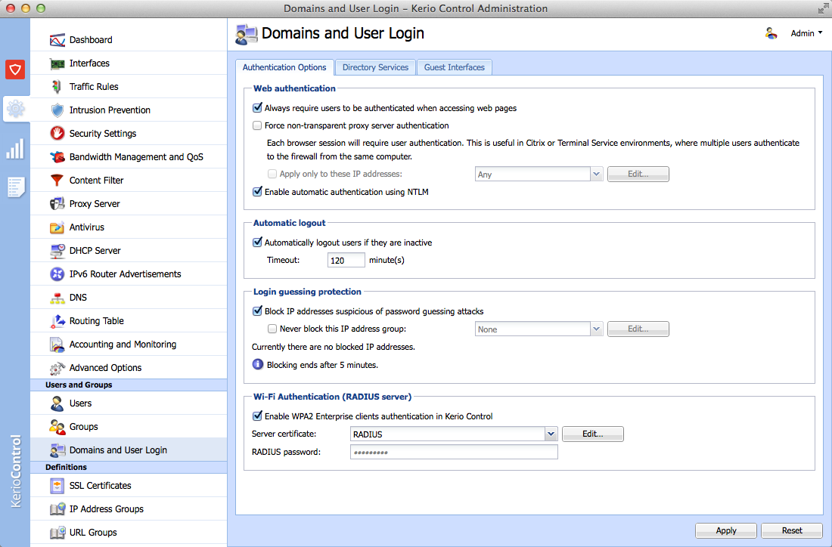
Настройка авторизации пользователей

Slide 26
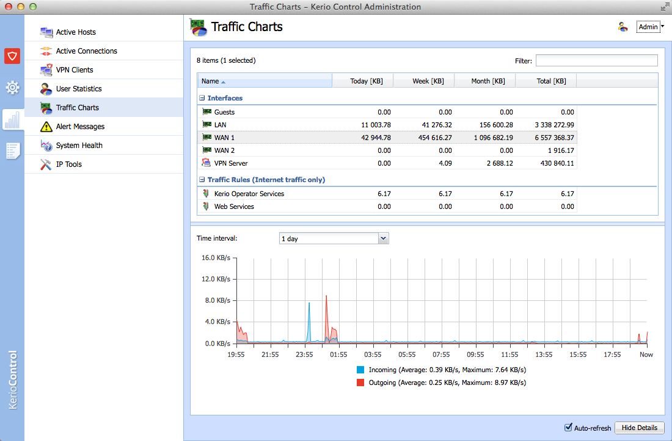
Мониторинг трафика

Slide 27
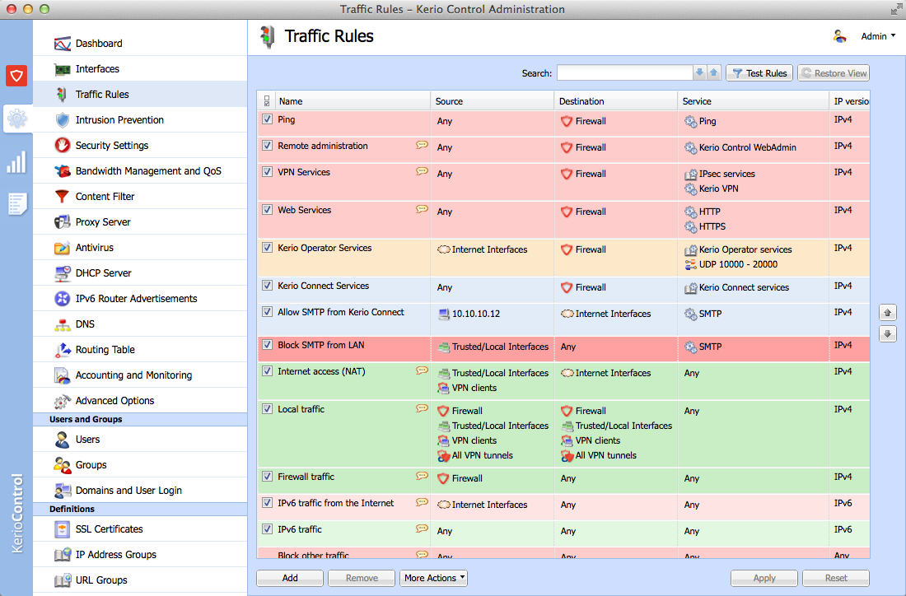
Настройка правил

Slide 28
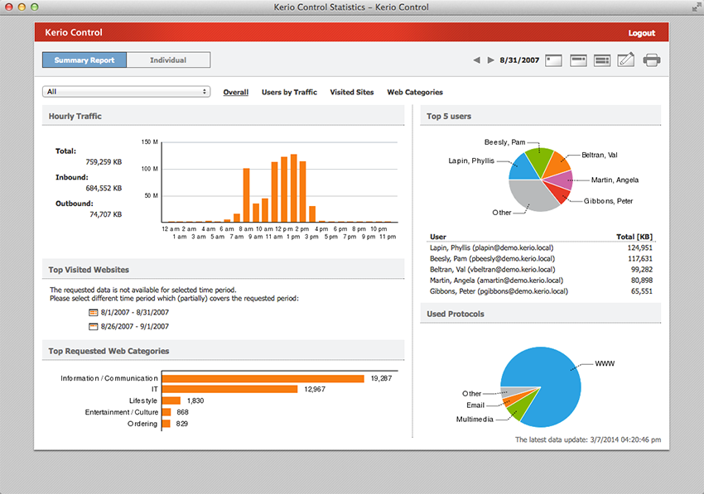
Отчетность

Slide 29
Профиль клиента и задачи
Профиль клиента | Задачи и особенности
Малый и средний бизнес, Компании с несколькими офисами Отличная замена для MS ISA/TMG Server | Межсетевой экран Маршрутизатор Система защиты от вторжений Антивирус на шлюзе Контроль доступа и управление трафиком по отдельным портам, P2P Классификация трафика по категориям Управление подключениями VPN Лучшая в отрасли система фильтрации контента и приложений Поддержка IPv6 Приложения для мобильных телефонов (оповещения и мониторинг) Входит в подписку GFI Unlimited!

Slide 30

Продукты GFI
Сканер уязвимостей
Проверка открытых портов
Проверка наличия обновлений для ОС и ПО
Работа с агентом или без агента
Аудит программного и аппаратного обеспечения
Автоматическое исправление
Инвентаризация
Установка патчей: Microsoft, Mac OS, Linux
Обновление ПО сторонних производителей
Мощная система отчетности

Slide 31

Как работает GFI LanGuard?
Обнаружение уязвимостей из БД, аудит аппаратного и программного обеспечения, проверка нарушения политик
Агенты
5 минут от загрузки до старта сканирования
Без агента
Сканирование
Всегда актуальная база данных уязвимостей
Каждый узел получает уровень безопасности
Установка
Анализ
Установка недостающих патчей, обновление ПО, устранение обнаруженных уязвимостей
Лечение

Slide 32
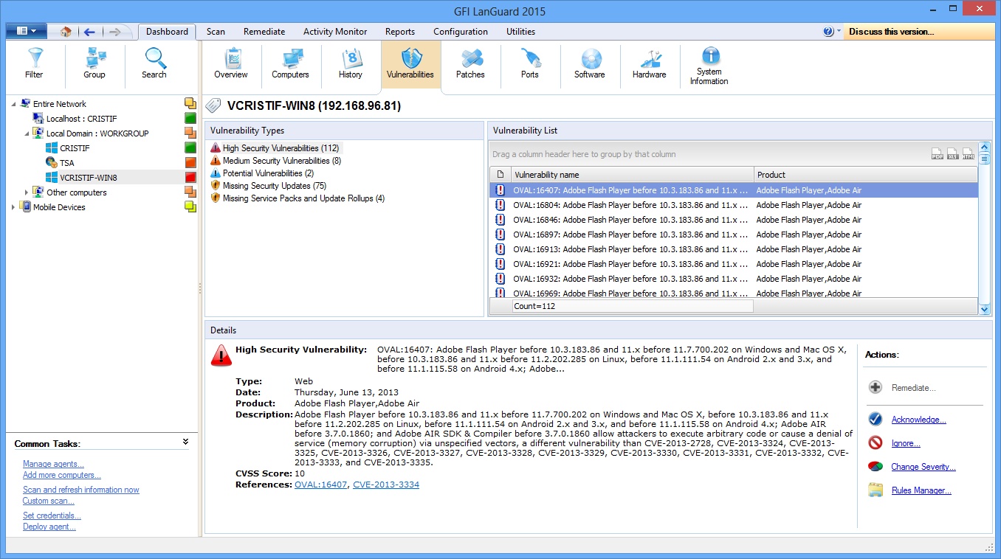
Управление уязвимостями

Slide 33
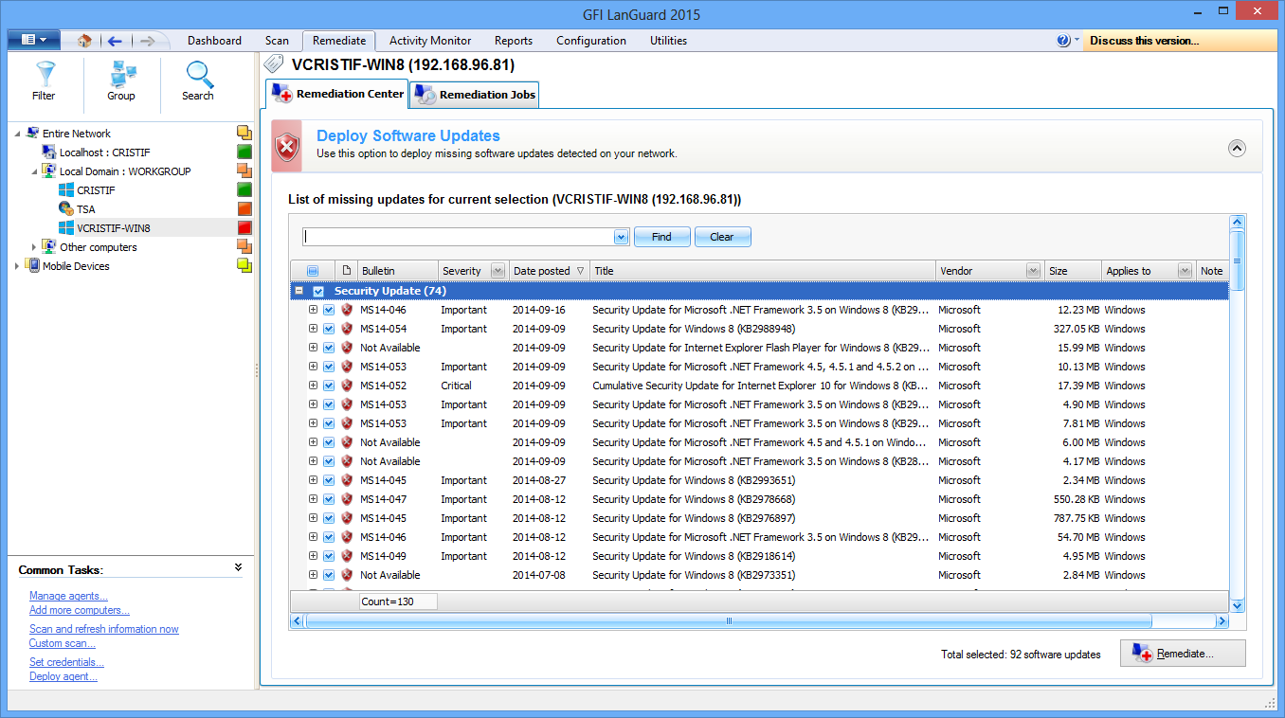
Управление патчами и обновлениями

Slide 34
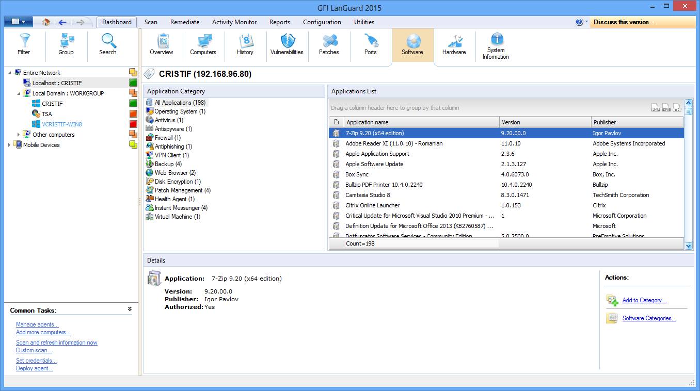
Сетевой и программный аудит

Slide 35
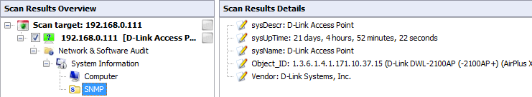
Инвентаризация сети
Забытые узлы – потенциальный риск для сети компании
Найдите устройства, о которых вы не подозревали
  Сервера и рабочие станции
  Виртуальные машины
  Маршрутизаторы, хабы, принтеры и т.д.
  Планшеты и смартфоны

Slide 36
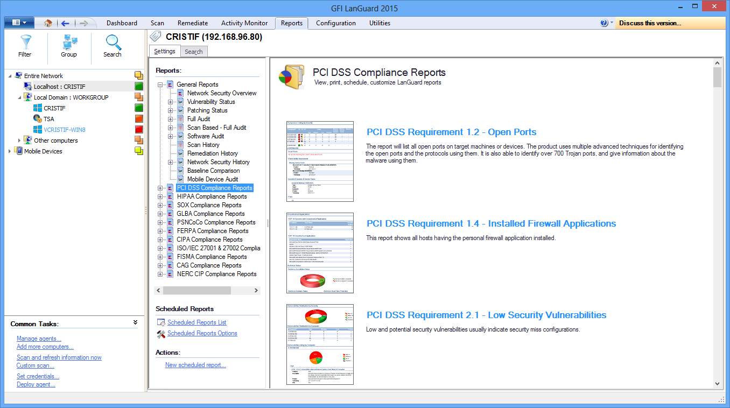
Отчеты

Slide 37
Профиль клиента и задачи
Профиль клиента | Задачи и особенности
Малый и средний бизнес, предпочитающий ОС Windows Организации, для которых ИТ несет финансовый риск Компании, где ручная инвентаризация аппаратного обеспечения невозможна | Автоматический консультант для безопасности сети компании: инвентаризация узлов в сети поиск уязвимостей, известных в мире на момент сканирования автоматическая установка исправлений для уязвимостей автоматическая установка и удаление ПО согласно белым и черным спискам Тонко настраивается и может быть мощным инструментом для автоматизации ИТ/ИБ рутин. Отчеты наглядно показывают тренд уровня защищенности сети. Отлично подходит для сегментированных и распределенных сетей

Slide 38

Продукты GFI
SIEM для малого и среднего бизнеса
Сбор событий Windows Events, Syslog, SNMP и их анализ
Мониторинг доступности узлов
Фильтрация важных событий
Автоматические действия на события
Оповещения по электронной почте
Подробная отчетность

Slide 39
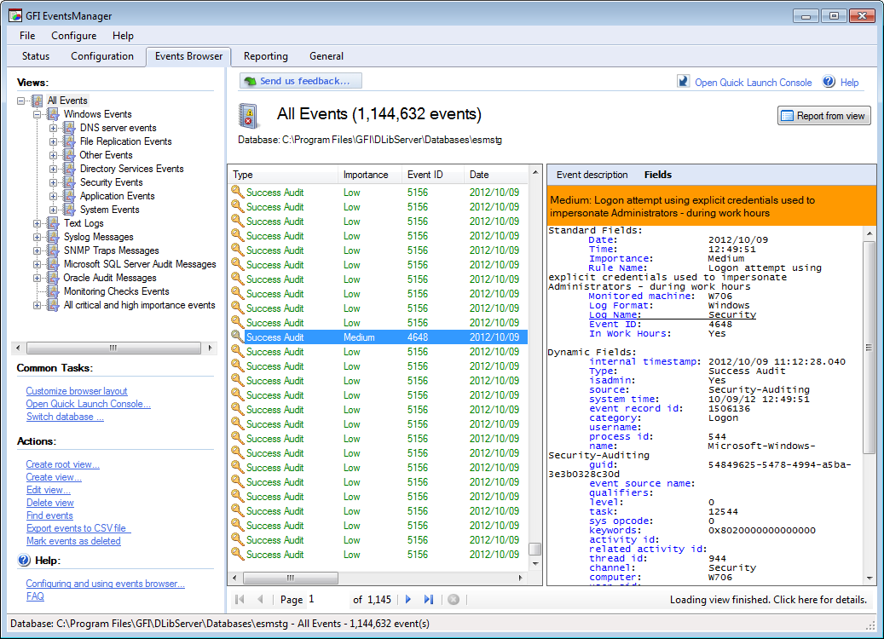
Браузер событий

Slide 40
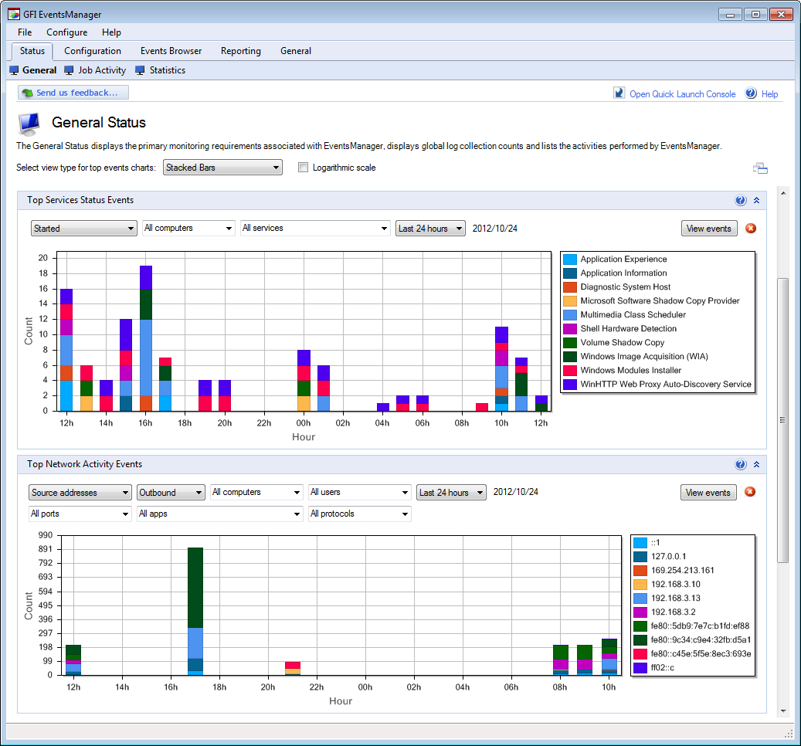
Общий вид панели управления

Slide 41
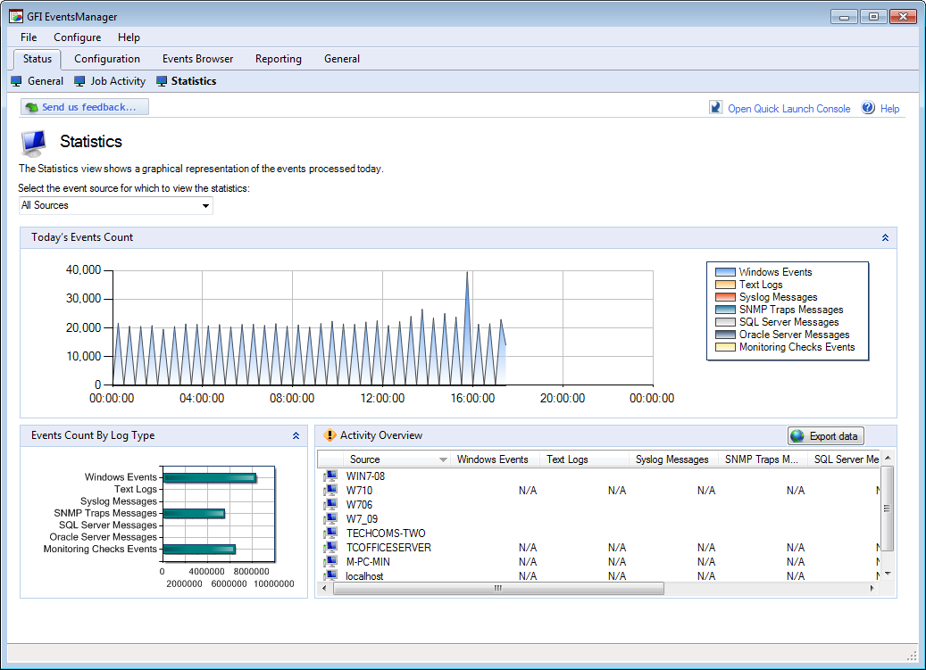
Статистика

Slide 42
Профиль клиента и задачи
Профиль клиента | Задачи и особенности
Любой малый и средний бизнес, от 150 рабочих станций в сети. | Собирает журналы событий: Windows Events, W3C logs, Syslog, XML, CSV, TXT, SNMP, события Exchange, Oracle, Cisco и пр. – переводит на человеческий язык, представляет в виде удобных таблиц и графиков. В режиме реального времени проверяет состояние параметров систем: загрузку процессора и памяти, активность и состояния жестких дисков и далее вплоть до батарейки в компьютерной мыши. Выгодно отличается от сложных специализированных систем мониторинга простой настройкой и интуитивно понятным интерфейсом.

Slide 43

Продукты GFI
VoIP АТС для вашей компании
Маршрутизация вызовов
Автосекретарь с голосовым меню
Голосовые и видеовызовы с автоответчиком
Добавочные номера
Встроенная защита
Удобные приложения для ваших сотрудников
Отправка SMS

Slide 44
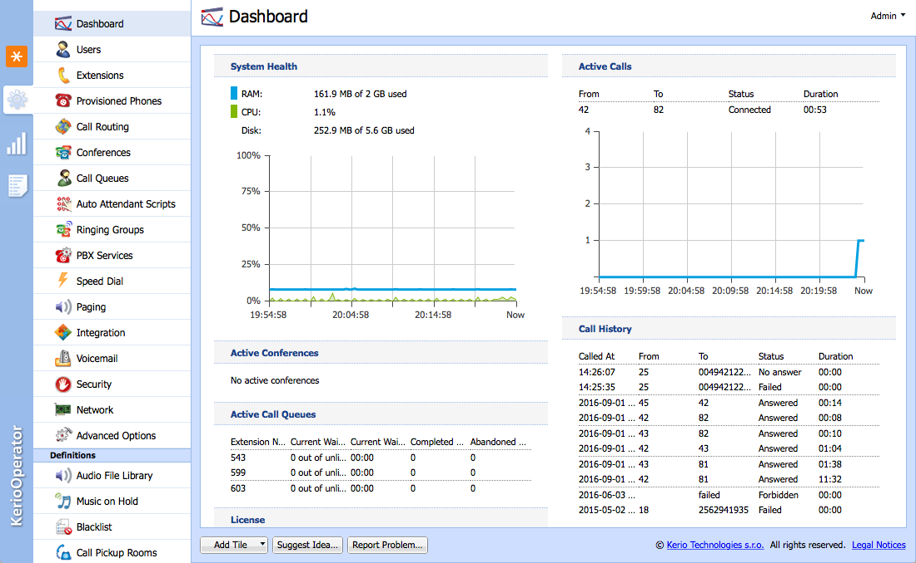
Панель мониторинга

Slide 45
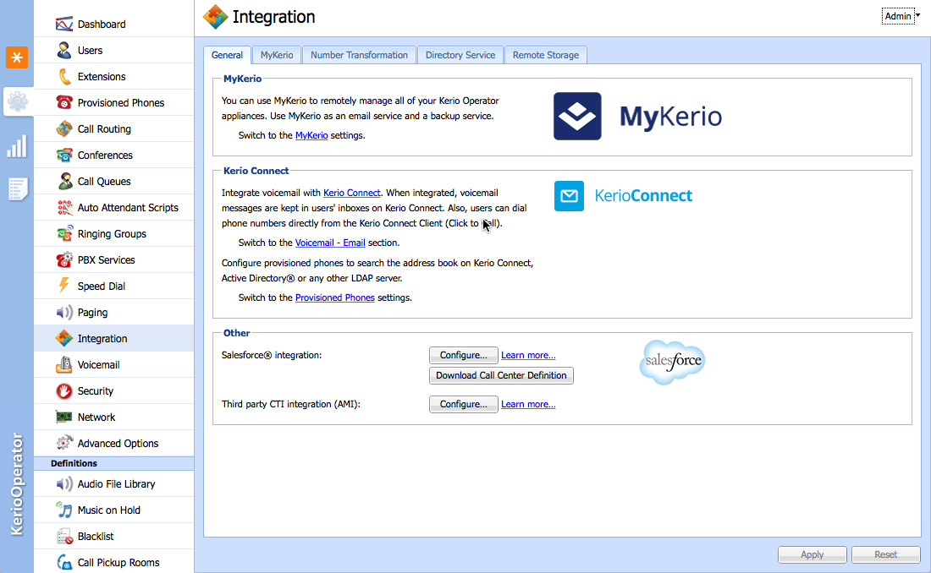
Интеграция с другими продуктами

Slide 46
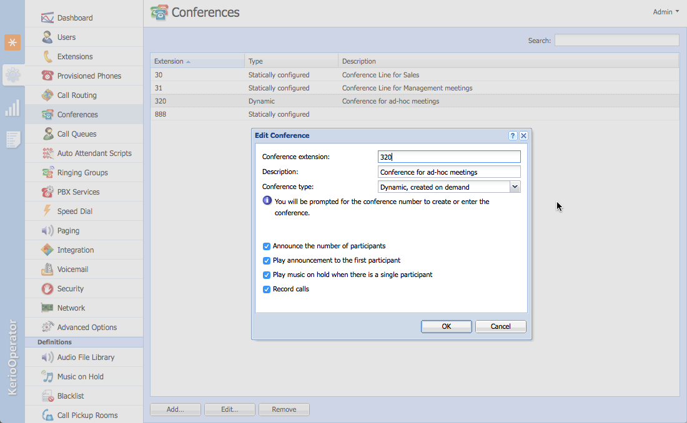
Настройка конференций

Slide 47
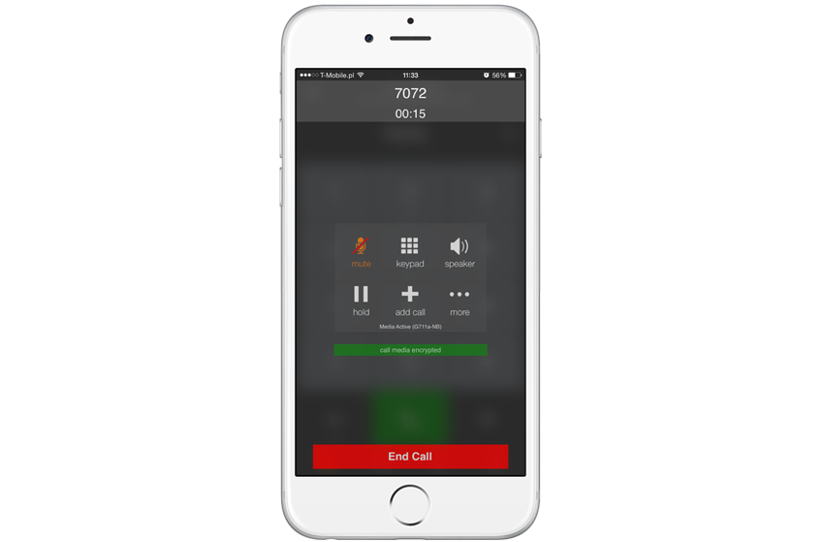
Клиент для смартфонов

Slide 48
Профиль клиента и задачи
Профиль клиента | Задачи и особенности
Малый и средний бизнес, Компании с B2C и B2B услугами Компании с тех.поддержкой Компании с сетью офисов Клиенты IP-АТС 3CX | Профессиональная и простая в управлении телефонная система - отличное решение для любого бизнеса, который не хочет зависеть от поставщика IP-телефонии. В продукте есть все, что нужно для организации офисного телефона маршрутизация вызовов автосекретарь с голосовым меню голосовые и видеовызовы с автоответчиком добавочные номера встроенная защита от злоупотребления удобные приложения для мобильных устройств

Slide 49

Продукты GFI
Отправка и получение факсов через e-mail
Интеграция с любым почтовым сервером
Отправка и получение факса из почтового клиента
Маршрутизация входящих факсов
Распознавание текста
Поддержка доп.номеров
Поддержка VoIP (FoIP), модемов и факс-плат
Notes:
На данный момент использование факсов уже не так популярно как было ранее, но если есть необходимость использовать факсы, то это лучшее решение для работы с ними.

Slide 50
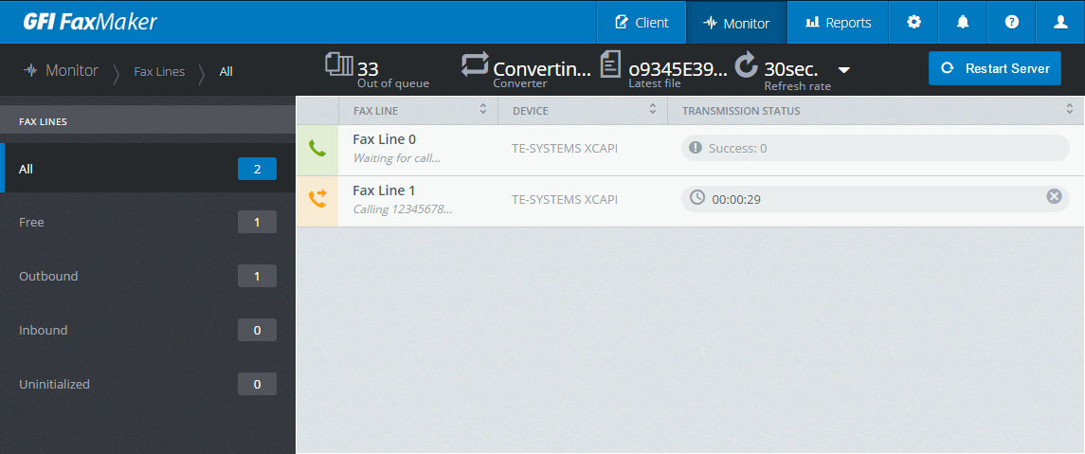
Мониторинг состояния линий
Notes:
На данный момент использование факсов уже не так популярно как было ранее, но если есть необходимость использовать факсы, то это лучшее решение для работы с ними.

Slide 51
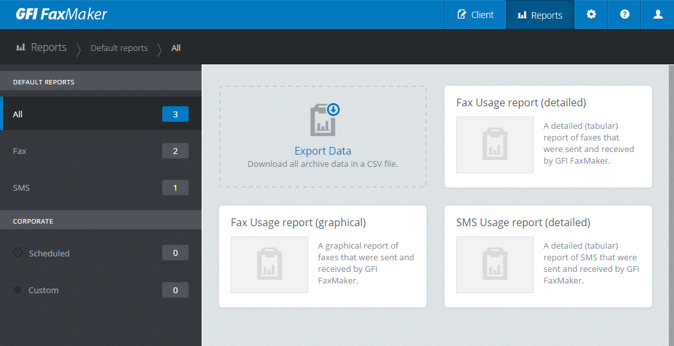
Отчеты
Notes:
На данный момент использование факсов уже не так популярно как было ранее, но если есть необходимость использовать факсы, то это лучшее решение для работы с ними.

Slide 52
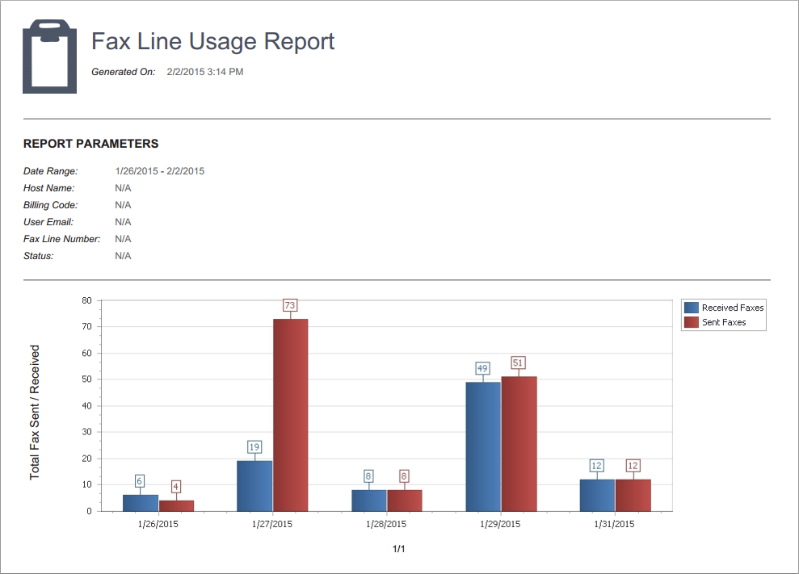
Отчет об использовании факса
Notes:
На данный момент использование факсов уже не так популярно как было ранее, но если есть необходимость использовать факсы, то это лучшее решение для работы с ними.

Slide 53
Профиль клиента и задачи
Профиль клиента | Задачи и особенности
Малый и средний бизнес без собственной АТС и с потребностью в работе с факсами | Получает факсы по любым каналам и отправляет сотрудникам по почте в виде документов с распознанным текстом (100+ языков). Выбирает получателя по ключевым словам, доп.номеру и номеру линии. Секретарь получит только нераспределенные факсы. Получает письма от сотрудников и отправляет их по факсу, включая печатный вариант всех приложеных к письму файлов. Самостоятельно контролирует дозвон и успешную отправку. Экономит время и бумагу - работа с факсами на современном уровне.
Notes:
На данный момент использование факсов уже не так популярно как было ранее, но если есть необходимость использовать факсы, то это лучшее решение для работы с ними.

Slide 54

Продукты GFI
Удобный и простой в обслуживании
почтовый сервер:
электронная почта, календари, чат и задачи
встроенная архивация писем
защита от спама и вирусов и
контентная фильтрация
Kerio Connect отлично подойдет небольшим компаниям (до 1000 ПК), которые планируют иметь свой собственный почтовый сервер.

Slide 55
Профиль клиента и задачи
Профиль клиента | Задачи и особенности
Малый и средний бизнес без собственного почтового сервера или уставший от проблем с MDaemon, Exchange и Lotus Domino | Kerio Connect - простой и понятный почтовый сервер, в котором “уже все есть” для профессиональной корпоративной коммуникации: электронная почта, календари, контакты, задачи, корпоративный чат защита от спама и вирусов лучшая в отрасли система фильтрации контента и приложений поддержка мобильных устройств поддержка приложений по работе с почтой, а также клиенты для Windows и Mac может быть установлен на виртуальную машину
Notes:
На данный момент использование факсов уже не так популярно как было ранее, но если есть необходимость использовать факсы, то это лучшее решение для работы с ними.

Slide 56

Продукты GFI
Антиспам и антивирус для любого
почтового сервера:
14 настраиваемых фильтров от спама
5 антивирусных ядер (Sophos, Cyren, BitDefender, Avira, Kaspersky)
Персональные черные\белые списки пользователей, управляемые из Outlook
Карантин писем, веб-интерфейс
Обнаружение эксплойтов и анализ исполняемых файлов

Slide 57
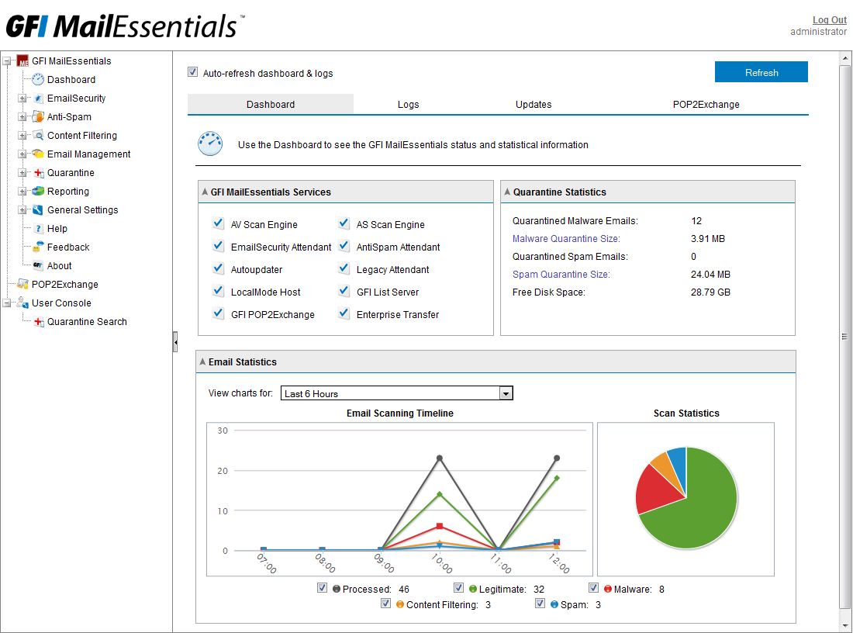
Внешний вид (веб-интерфейс)

Slide 58
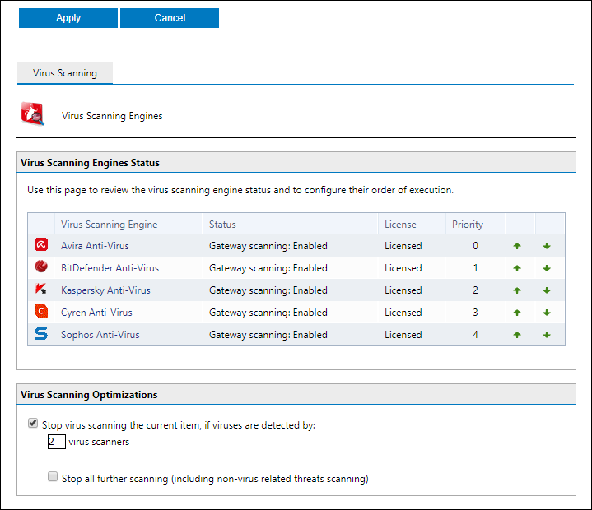
Множество антивирусных ядер

Slide 59
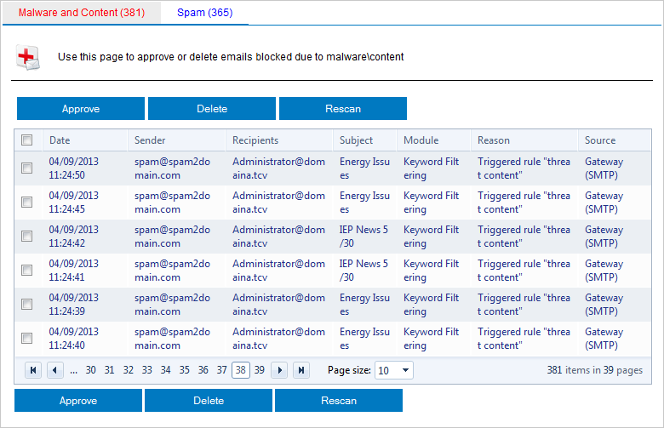
Карантин писем

Slide 60
Профиль клиента и задачи
Профиль клиента | Задачи и особенности
Малый и средний бизнес Сопутствующий продукт к продаже почтового сервера, например, MS Exchange | 14 фильтров с заявленной точностью работы 99.96% Обучение на входящей и исходящей почте строго в сети клиента Сразу 5 (пять!) антивирусных ядер: Avira, BitDefender, Cyren, Sophos и Kaspersky Интерфейс на русском Глобальные и персональные карантин, отчеты, белые и черные списки Гибкая настройка каждого фильтра Можно установить несколько копий под общей лицензией в сегментированных или гео-распределенных сетях.
Notes:
На данный момент использование факсов уже не так популярно как было ранее, но если есть необходимость использовать факсы, то это лучшее решение для работы с ними.

Slide 61

Продукты GFI
Архивация писем, файлов и календарей
Анализ переписок по ключевым словам и приложенным файлам
Разгрузка почтового сервера
Доступ до архивных писем через привычные почтовые программы
Защита от юридических рисков и соответствие требованиям стандартам безопасности
Анализ эффективности работы сотрудников и обнаружение утечек информации с помощью отчетов MailInsights®

Slide 62
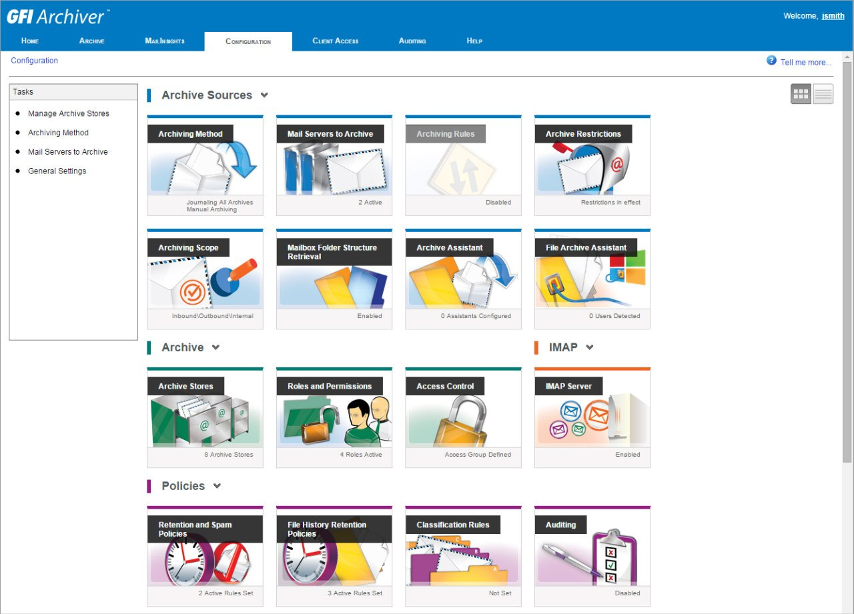
Экран настройки

Slide 63
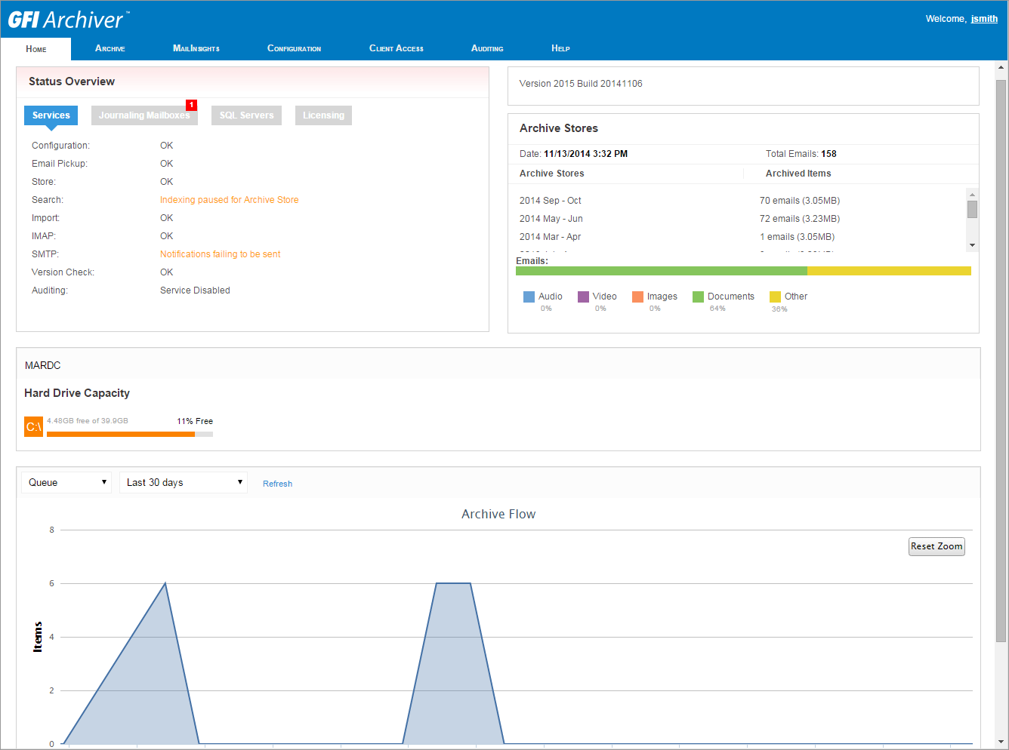
Мониторинг операций

Slide 64
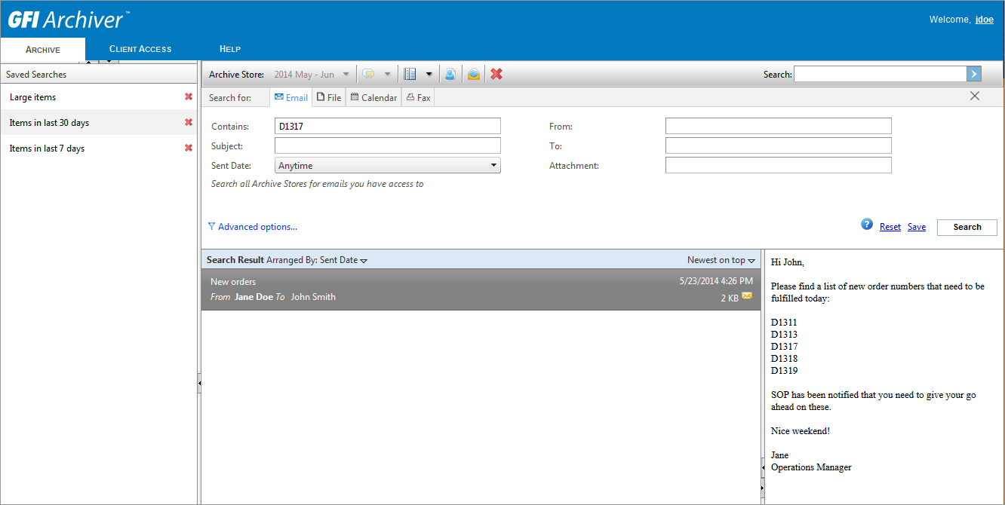
Поиск по архиву почты

Slide 65
Профиль клиента и задачи
Профиль клиента | Задачи и особенности
Малый и средний бизнес, финансовый сектор, B2B Бизнес, где регулятор требует сохранять электронные письма несколько лет | Автоматическая архивация всей входящей и исходящей почты, принцип работы которого такой, что даже если сотрудник удалил письмо сразу после получения или отправки - оно все равно попадет в архив. Архив сжимается с учетом дубликатов, индексируется для быстрого поиска: можно найти любое письмо по 16 параметрам, просмотреть и восстановить в почтовый ящик. В случае аварии на сервере или случайном удалении важных сообщений, можно восстановить отдельное сообщение, папку или целый почтовый ящик.
Notes:
На данный момент использование факсов уже не так популярно как было ранее, но если есть необходимость использовать факсы, то это лучшее решение для работы с ними.

Slide 66

Продукты GFI
Прозрачный веб-прокси с веб-фильтром
Управление доступом до веб-сайтов
Контроль пропускной способности канала
Безопасная загрузка и посещение сайтов
Встроены – Kaspersky и BitDefender
Фильтрация по категории и репутации веб-сайтов
Ограничение работы веб-приложений
Подробная отчетность
Notes:
Можно установить как надстройку на TMG или на отдельный сервер внутри сети и ограничить доступ пользователей к веб-сайтам и веб-приложениям по категориями и проверять все загружаемые файлы с помощью двух антивирусных ядер – Касперский и BitDefender.

Slide 67
Профиль клиента и задачи
Профиль клиента | Задачи и особенности
Малый и средний бизнес Компании без централизованного корпоративного шлюза для доступа в интернет Компании с централизованным, но неконтролируемым выходом в интернет | Решает важную проблему обеспечения безопасности - контроль и проверку загружаемых по сети файлов ДО того, как они попадут на компьютеры сотрудников. Сразу два антивируса: BitDefender и Kaspersky, с “песочницей” для проверки файлов. Все проверки выполняет на шлюзе, отдает загружаемые файлы только после подтверждения их безопасности. Не дает заходить на сайты с низкой репутацией, подозрительными сертификатами, блокирует загрузку исполняемых файлов и сценариев, ограничивает доступ по категориям (соц.сети, развлечения, новости и пр.), ограничивает потребление трафика.
Notes:
На данный момент использование факсов уже не так популярно как было ранее, но если есть необходимость использовать факсы, то это лучшее решение для работы с ними.

Slide 68
Продукты GFI
Мониторинг и контроль сетевого трафика
Идентификация приложений
Анализ использования трафика
QoS
Приоритезация приложений
Мониторинг производительности приложений
Ускорение соединений
Автоматически выбор доступного провайдера
Notes:
Можно установить как надстройку на TMG или на отдельный сервер внутри сети и ограничить доступ пользователей к веб-сайтам и веб-приложениям по категориями и проверять все загружаемые файлы с помощью двух антивирусных ядер – Касперский и BitDefender.

Slide 69
Exinda
1-й
Gartner
500+
25%
На рынке, кто предложил комплексное решение для WAN оптимизации.
В Гарнтере до 2016 года.
*GFI не публикуется
Новых клиентов в 2018.
Продаж - миграция
с Bluecoat, Cisco и других.

Slide 70
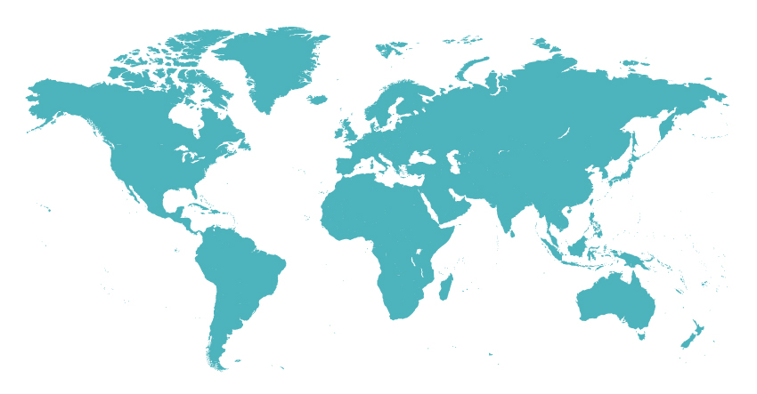
Международная компания
4000
85
клиентов
стран
Основной офис
Торонто
Представительство EMEA Лондон
25,000
8000
Представительство Латинская Америка
Богота
Представительство в Азии
Австралия
Устройств
крупнейшее
внедрение
Представительство Африка
Йоханесбург

Slide 71















Наши клиенты
8000
= Largest Deployment

Slide 72
















Ваш бизнес в облаке
У вас есть критичные облачные приложения, на которые опирается ваш бизнес сегодня

Slide 73


















Борьба за ресурсы
Важные приложения конкурируют за ресурсы с персональными приложениями, используемыми на личных мобильных и ноутбуках

Slide 74

Качество восприятия (QoE)
Exinda обеспечивает полную прозрачность и контроль, необходимые для обеспечения работы критичных приложений с необходимым качеством восприятия

Slide 75
Обеспечение качества восприятия(QoS)
Прозрачность
Контроль
Вы видите все приложения, использующие сеть, как полезные, так и посторонние
Повышайте приоритет полезным приложениями и ограничивайте посторонние

Slide 76

Приоритезация одобренных приложений
Критические для бизнеса приложения должны иметь более высокий приоритет для обеспечения стабильности работы

Slide 77









Контроль посторонних приложений
Посторонние приложения нужно контролировать или блокировать, чтобы они не забирали ресурсы полезных приложений.

Slide 78
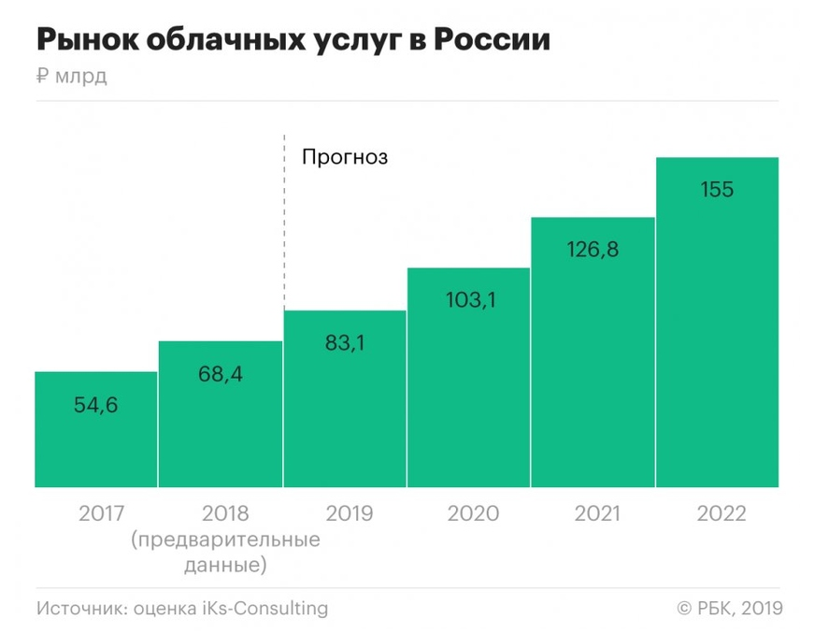

Slide 79
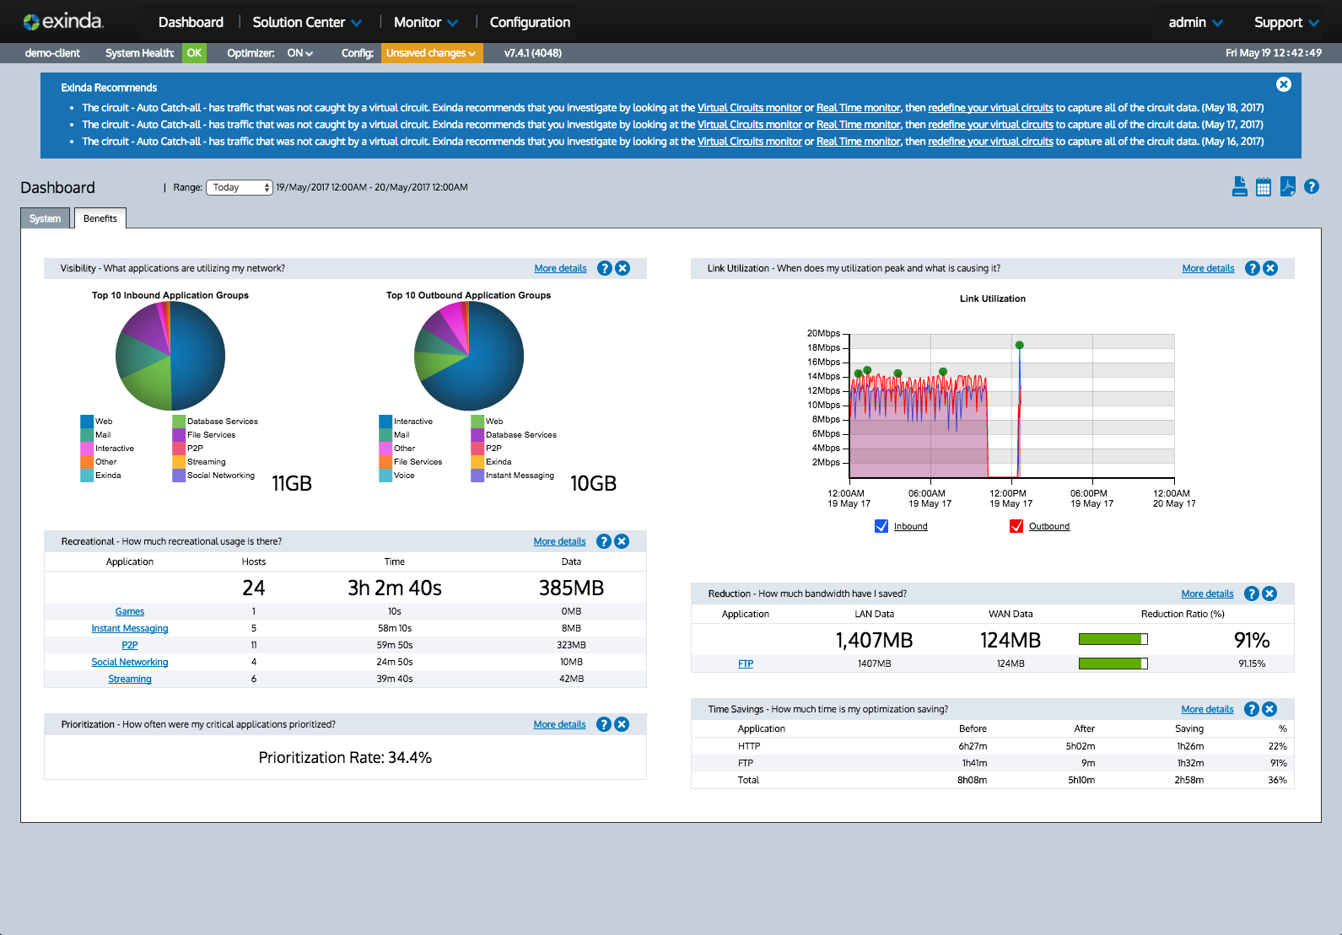

Slide 80
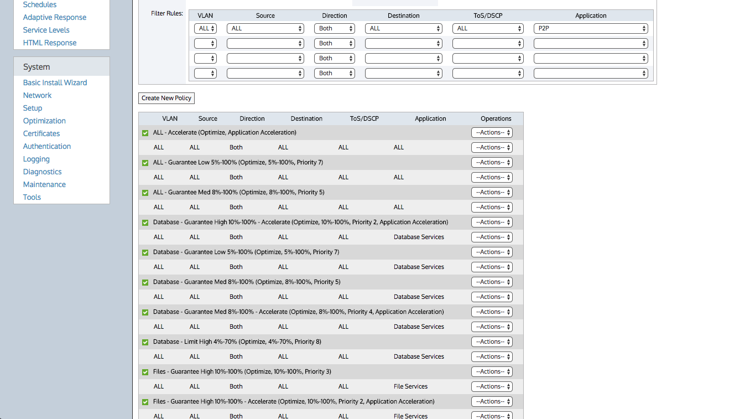

Slide 81
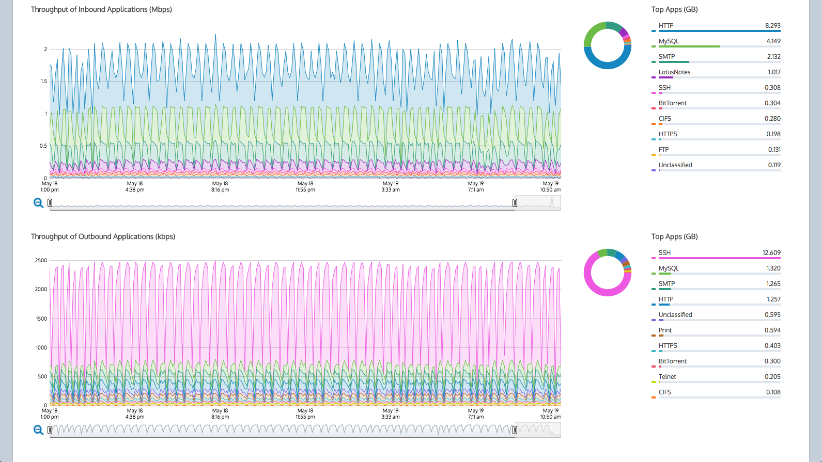
Снимки экрана

Slide 82
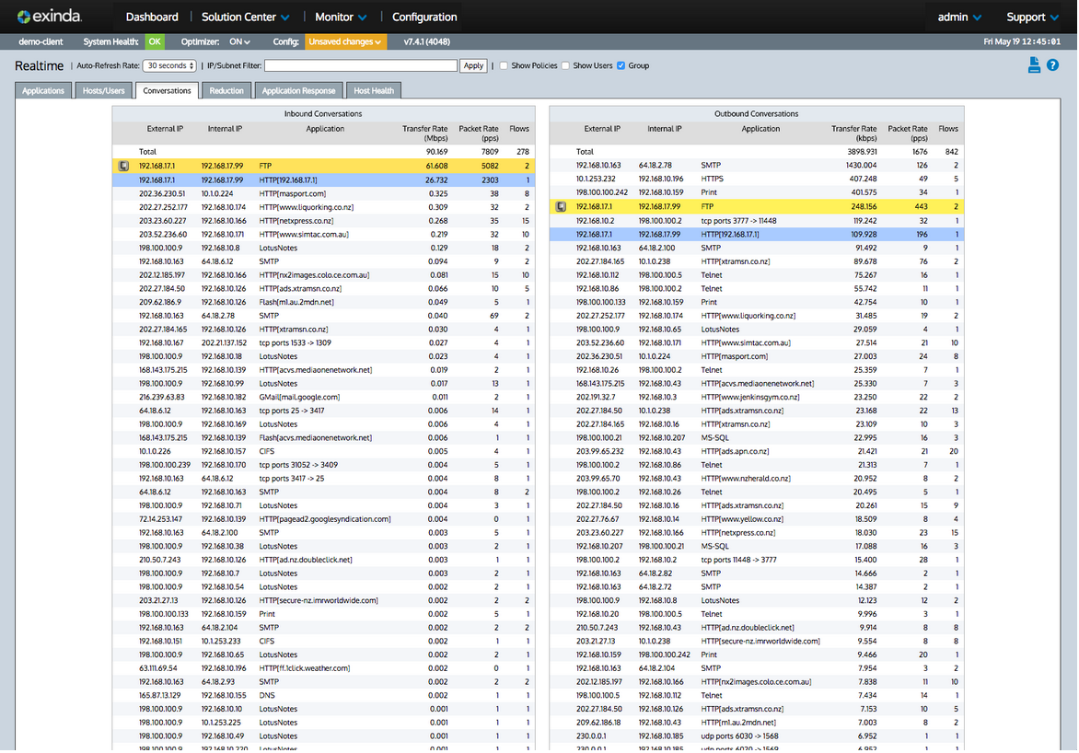

Slide 83
Акции до 30 сентября 2019 года
40% скидка при переходе на GFI Unlimited с любого решения для бизнеса, чьи функции похожи на любой продукт из портфеля подписки
20% скидка для образовательных и государственных учреждений (постоянная акция)
* акции не суммируются
** сверьтесь с актуальными акциями на веб-сайте https://gfi-software.ru

Slide 84
THYCOTIC
Управление привилегированными учетными записями

Slide 85
Привилегированные учетные записи
Что это?
  Не персональные учетные записи
  используются ИТ специалистами, которые предоставляют доступ до критически важной информации и систем:
  Доменный Администратор или root
  Существуют везде: в каждом устройстве, сервере, гипервизоре, операционной системе, базе данных или приложении
  Представляют собой уязвимость для ИТ инфраструктуры

Slide 86


“До 2021 года организации с PAM будут как минимум на 50% меньше подвержены риску воздействию продвинутых угроз по сравнению со своими коллегами без PAM”.
- Gartner PAM Best Practice Report 2017
PAM - глобальная потребность в защите ИТ
“К 2020 году более половины нарушений безопасности, связанных с IaaS и PaaS, будут исходить из пробелам в безопасности, вызванными отказом от внедрения технологии и процессов PAM.”
. – Gartner Investment Report 2017
80 %
нарушений связано с привилегированными
учетными записями
Forrester Wave

Slide 87
Статистика PAM
20% организаций никогда не меняли пароли по умолчанию у привилегированных учетных записей
30% организаций позволяют обмениваться учетными записями и паролями
40% организаций используют одну политику безопасности для привилегированных и обычных учетных записей
70% организаций не требует разрешения на создание новой привилегированной учетной записи
50% организаций не проводят аудит действий привилегированных учетных записей

Slide 88
Статистика PAM 2018
62% организаций не могут обеспечить процессы для привилегированного доступа
51% не могут обеспечить безопасный вход в систему для привилегированных учетных записей
73% не проводят аудит и не удаляют тестовые учетные записи или не изменяют учетные записи по умолчанию перед перемещением приложений в работу.
70% организаций не могут полностью обнаружить привилегированные учетные записи - и 40% ничего не делают для обнаружения этих учетных записей
55% не отзывают доступ после увольнения сотрудника
63% не отслеживают и не получают предупреждение о неудачных попытках входа в систему для привилегированных учетных записей
70% не могут ограничить доступ третьих лиц к привилегированным учетным записям

Slide 89

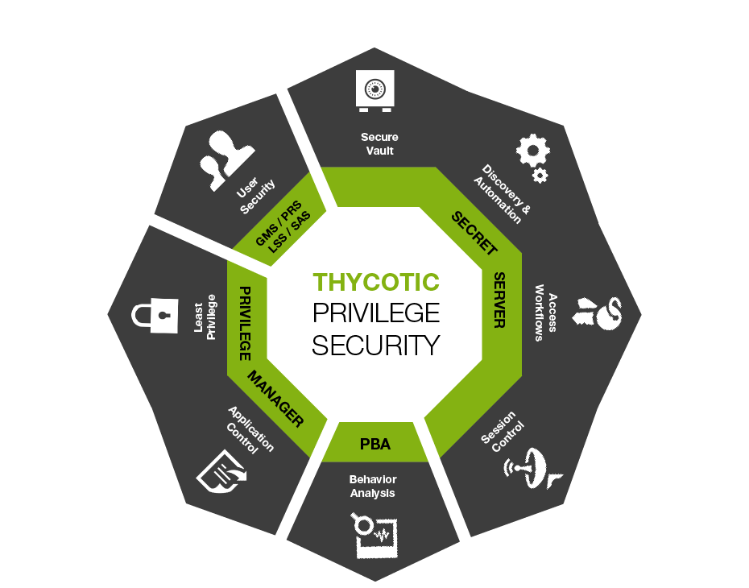
100% ФОКУС НА БЕЗОПАСНОСТЬ
ЛЕГКО ИСПОЛЬЗОВАТЬ | ПОЛНЫЙ ЦИКЛ ЗАЩИТЫ
Управление привилегированными учетками
Secret Server
Обнаружение внутренних угроз
Privileged Behavior Analytics
Привилегии приложений
Privilege Manager
Инструменты самообслуживания
Password Reset &
Group Management Servers

Slide 90






Secret Server
Быстрое обнаружение, контроль, управление и защита привилегированных учетных записей
Установка хранилища
Запуск обнаружения
Защитите секреты
Предоставление доступа
Контроль сессий
Настройка разрешений, пользователей, структуры и безопасного зашифрованного хранилища
Найдите все ваши неизвестные привилегированные учетные записи
Хранение и ротация паролей важных учетных записей
Введение ролей, запроса доступа и другого управления
Добавление модулей запуска, включение proxy, мониторинга и запись сессий

Slide 91
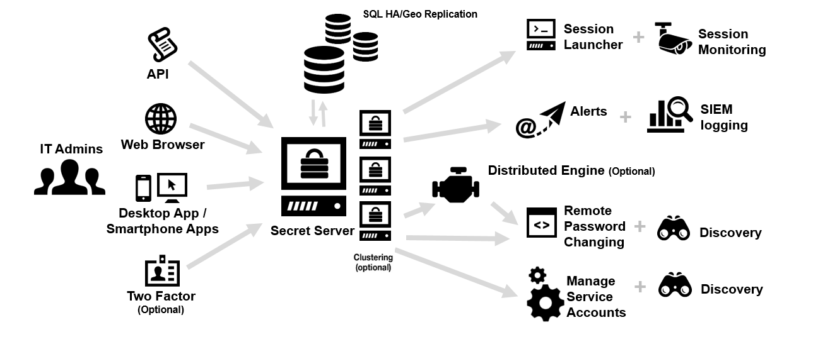

Slide 92





Privilege Manager
Облегчение работы с административными привилегиями.
Удаление учетных записей
Установка агентов
Настройка контроля
Применение политик
Настройка привилегий
Используя Secret Server для удаления учетной записи администратора
Развертывание агентов для обнаружения и инвентаризации приложений и процессов на компьютерах
Создание белых списков приложений и политик безопасности
Добавляем политики позволяющие ограничить или разрешить действия пользователям
Внедрение повышения / уменьшения привилегий для приложений
Notes:
Какие сотрудники с какими правами какие приложения могут запускать

Slide 93
Ожидается, что объем рынка PAM вырастет с $922 млн в 2016 году
до $3,792 млн к 2021 году
при совокупном годовом темпе роста в 32,7%.
marketsandmarkets.com. Публикация: Март 2017

Slide 94




























































































ЗАЩИЩЕННЫЕ КЛИЕНТЫ В МИРЕ

Slide 95

КЛИЕНТЫ В ЦЕНТРАЛЬНОЙ ЕВРОПЕ

Slide 96



























Интеграция с лучшими производителями
IDENTITY ACCESS
MANAGEMENT
SESSION MONITORING AND RECORDING
ACCESS RIGHTS
MANAGEMENT
Thycotic
Privileged
Ready
BEHAVIOR AND REPUTATION
DEVICE
MANAGEMENT
SECURITY INFORMATION AND EVENT MANAGEMENT
MULTI-FACTOR AUTHENTICATION
VULNERABILITY
SCANNING

Slide 97
ЗАГРУЗИТЕ ПРОБНУЮ ВЕРСИЮ УЖЕ СЕГОДНЯ
www.Thycotic.ru
МЫ ОБУЧИМ ВАШИХ ИНЖЕНЕРОВ БЕСПЛАТНО

Slide 98
Резервное копирование виртуальных машин на базе Hyper-V и VMware

Slide 99





МИССИЯ ALTARO
Стать поставщиком №1
продуктов резервного копирования для поставщиков услуг (MSPs) и IT-отделов
Наши продукты

Slide 100



Altaro VM Backup
Обзор продукта
Удобное резервное копирование виртуальных машин Hyper-V и VMware
Легкость использования и внедрения
Все что нужно для резервного копирования:
Непревзойденная ценность
Отличная поддержка

Slide 101

Резервное копирование ваших виртуальных машин
УМЕЕТ ВСЕ, ЧТО НУЖНО ЛЮБОМУ КЛИЕНТУ!
Резервное копирование без остановки виртуальной машины
Поддержка копирования для любых гостевых ОС, а также Exchange и SQL
Восстановление на уровне файлов/элементов Exchange/дисков
Аварийный старт виртуальной машины из копии
Отслеживание изменений в реальном времени
Сжатие резервных копий, WAN–оптимизированная репликация, 256-битное шифрование
Непрерывная защита данных (СDP) – резервное копирование каждые 5 минут!
Поддержка кластеров MS Hyper-V (CSV) и VMware vCenter

Slide 102
Непревзойденная цена
Лицензия на 1 год: 38 800 рублей за ВМ
*продление ~25% от изначальной стоимости
** стандартная редакция

Slide 103
Лицензирование и цены
Standart | Unlimited | Unlimited Plus | MSP
До 5 ВМ на хост | Неогр. кол-во ВМ на хосте | Неогр. кол-во ВМ на хосте | Неогр. кол-во ВМ
Все основные функции резервного копирования Поддержка внешних носителей Шифрование Восстановление файлов Восстановление на другой хост | Функции редакции Standart + Встроенная дедупликация Запуск из хранилища Поддержка Clusters & vCenter Восстановление элементов Exchange | Функции редакции Unlimited + Резервное копирование в Azure Облако Altaro VM Backup Консоль управления (CMC) * | Все функции редакции Unlimited Plus
38 800 р за хост | 47 600 р. за хост | 61 200 р. за хост | 450 р. за VM в месяц
  В презентации приведены ориентировочные цены на момент создания документа.
  Актуальные цены и описание редакций доступны на нашем сайте: https://vmbackup.ru/price/
  * При покупке редакции Unlimited Plus, доступ к консоли CMC предоставляется только при активной лицензии на техподдержку

Slide 104



Altaro VM Backup для поставщиков услуг (MSP)
Многопользовательский режим: управляйте резервными копиями и реплицированными ВМ ваших клиентов с Консолью облачного управления
Никаких обязательных контрактов: минимальный ежемесячный тариф не менее 10ВМ. Масштабирование до 1000 ВМ.
Платите ежемесячно только за количество ВМ и от 500 рублей за ВМ/месяц!
Предоставление внешнего хранилища: резервное копирование и восстановление ВМ ваших клиентов на их серверах, в облаке или на вашем сервере. Оплата только за используемое хранилище.

Slide 105
Полный цикл поддержки
Наши специалисты всегда на связи
Предпродажная поддержка
Техническое обслуживание
Помощь в выборе решения Сравнение с конкурентами
Демонстрация продуктов «живьём»
Поддержка клиентов на русском языке по телефону, электронной почте и через систему заявок
Подготовка проекта
Помощь в продлении
Установка и первичная настройка
Обучение ваших специалистов
Помощь в интеграции под ТЗ
Заблаговременно напомним вам о продлении лицензии и рассчитаем стоимость.

Slide 106
Механизм защиты сделок
Всего 4 шага для уверенности в победе
01
02
03
04
Зарегистрируйте
Держите в курсе
Рассчитайте заказ
Выиграйте сделку
Сообщите нам о старте работы с клиентом.
В случае, если клиент ранее приобретал через вас и сейчас продлевает, он регистрируется за вами автоматически.
Присылайте информацию о движении, привлекайте наших специалистов.
Без движения по проекту регистрация снимается и клиент доступен вашим конкурентам.
Самостоятельно или с нашими специалистами подготовьте предложение и зафиксируйте цены.
На этом этапе важно знать сроки размещения заказа.
Вы получите полную партнерскую скидку в соответствии со статусом.
Ваши конкуренты получат скидку не более 10%.

Slide 107
Проект GFI Software
Условия и привилегии
 | Бронзовый | Серебряный | Золотой
Скидка без регистрации сделки | 10% | 10% | 10%
Скидка с регистрацией сделки | 15% | 20% | 25%
С регистрацией GFI Unlimited у вендора от 150 тыс рублей | 30% | 35% | 40%
С регистрацией GFI Unlimited у вендора от 300 тыс рублей | 40% | 45% | 50%
Обученные специалисты | 2 менеджера по продажам | 3 менеджера по продажам 3 тех. специалиста | 5 менеджеров по продажам 5 тех. специалистов
Объём сделок в год |  | От 1 750 000 р. | От 3 500 000 р.
Активное продвижение |  | + | +
NFR-лицензии | Базовые после 1-го заказа | Базовые | Расширенные
Примечания |  | Сертификация специалистов | Индивидуальный план работы

Slide 108
Проект Altaro Software
Условия и привилегии
 | Бронзовый | Серебряный | Золотой
Скидка на новые лицензии | 15% | 25% | 30%
Скидка на продление | 10% | 15% | 20%
Обученные специалисты | 1 менеджер по продажам | 2 менеджера по продажам 1 технический специалист | Индивидуально
Объём сделок в год |  | От 20 шт | От 40 шт
Активное продвижение |  | + | +
NFR-лицензии | Базовые после 2-х заказов | Базовые | Расширенные
Примечания |  | Сертификация специалистов | Индивидуальный план работы

Slide 109
Проект Thycotic
Условия и привилегии
 | Бронзовый | Серебряный | Золотой
Скидка на новые лицензии | 20% для сделок до 1 млн, 35% для сделок от 1 млн руб.
Скидка на продление | 10% | 15% | 20%
Обученные специалисты |  | 1 менеджер по продажам 1 технический специалист | 2 менеджера по продажам 2 технических специалиста
Объём сделок в год |  | 10 млн руб. | 20 млн руб.
Активное продвижение |  | + | +
NFR-лицензии |  | на 2 месяца после заказа | на 6 месяцев после заказа
Примечания |  | Сертификация специалистов | Индивидуальный план работы

Slide 110
Подход к работе с заказчиками
Долгосрочные отношения с клиентом на всех этапах использования продуктов
Выявление потребностей
Подбор решения
Проведение демо
Удержание довольного клиента
Приобретение
Помощь в настройке
Обучение
Предупреждение об окончании лицензии
за 3 месяца
Поддержка на русском языке
Контроль удовлетворенности

Slide 111
С чего начать сегодня?
Ознакомьтесь с перечнем решений
Мы поможем вам составить план и подготовим материалы
Техническая и предпродажная поддержка для вас бесплатна!
AFI Distribution
ТЕЛЕФОН В МОСКВЕ
8 499 223 35 33
БЕСПЛАТНО ПО РОССИИ
8 800 550 52 23
Вам и вашим коллегам понравится с нами работать.
ДЛЯ ПАРТНЕРОВ
partners@afi-d.ru
ТЕХ. ПОДДЕРЖКА
support@afi-d.ru
ВЕБ-САЙТ
www.AFi-D.ru
Документ носит исключительно информационный характер. Версия актуальна на 13.07.2018. Применяйте строго с учетом существующих договоренностей с ООО «АФИ Дистрибьюшн» (ИНН 5047160584, КПП 504701001, ОГРН 1145047011042). В случае отсутствия договорных отношений обязательно свяжитесь с представителем компании по контактам, указанным выше.

Slide 112
Спасибо!
AFI Distribution
ТЕЛЕФОН В МОСКВЕ
8 499 223 35 33
БЕСПЛАТНО ПО РОССИИ
8 800 550 52 23
Вам и вашим коллегам понравится с нами работать.
ДЛЯ ПАРТНЕРОВ
partners@afi-d.ru
ТЕХ. ПОДДЕРЖКА
support@afi-d.ru
ВЕБ-САЙТ
www.AFi-D.ru
Документ носит исключительно информационный характер. Версия актуальна на 13.07.2018. Применяйте строго с учетом существующих договоренностей с ООО «АФИ Дистрибьюшн» (ИНН 5047160584, КПП 504701001, ОГРН 1145047011042). В случае отсутствия договорных отношений обязательно свяжитесь с представителем компании по контактам, указанным выше.

